Slide 1

Zero Trust jako odpowiedź na cyberprzestępczość Jak chronić organizacje przed współczesnymi zagrożeniami?
Tomasz Janczewski
Akademia Marynarki Wojennej w Gdyni
Gdynia 2025

Slide 2
Cel prezentacji
Zaprezentowanie praktycznego wdrożenia architektury Zero Trust jako skutecznej odpowiedzi na współczesne zagrożenia cyberprzestępczością, ze szczególnym uwzględnieniem automatyzacji, zastosowania narzędzi open source (EDR, SIEM, SOAR) oraz realnych wyzwań, przed którymi stoją zespoły bezpieczeństwa, analitycy SOC, informatycy śledczy i służby mundurowe.
Notes:
Wyjaśnimy czym jest zero trust oraz jak może okazać się pomocne w pracy osób związanych z informatyką śledczą.

Slide 3

Rosnące zagrożenia cyberprzestępczością
Ransomware
Phishing
APT (Advanced Persistent Threats)
Insider threats
Notes:
Współczesne organizacje muszą mierzyć się z coraz bardziej złożonymi i niebezpiecznymi zagrożeniami ze strony cyberprzestępców. Najbardziej dotkliwe i najczęściej spotykane ataki to:
Ransomware – czyli oprogramowanie wymuszające okup. Atakujący szyfrują dane firmy, a następnie żądają pieniędzy za przywrócenie dostępu. Takie ataki mogą sparaliżować całą organizację i prowadzić do ogromnych strat finansowych oraz utraty reputacji.
Phishing – to próby wyłudzenia danych logowania lub innych poufnych informacji, najczęściej za pomocą fałszywych e-maili i stron internetowych. To właśnie phishing jest najczęstszą furtką do dalszych, poważniejszych ataków.
APT (Advanced Persistent Threats) – zaawansowane, długotrwałe kampanie prowadzone najczęściej przez wyspecjalizowane grupy. Celem jest długofalowa infiltracja organizacji, kradzież danych lub sabotaż, a wykrycie tych ataków bywa bardzo trudne.
Insider threats – zagrożenia pochodzące z wewnątrz organizacji, np. nadużycia lub działania szkodliwe ze strony pracowników, podwykonawców czy administratorów. Tego typu ataki często są bardzo trudne do wykrycia, bo sprawca ma już uprawnienia i zna system od środka.
Wszystkie te typy zagrożeń wymagają nowoczesnych, proaktywnych mechanizmów ochrony – takich jak podejście Zero Trust, o którym opowiem dalej.

Slide 4
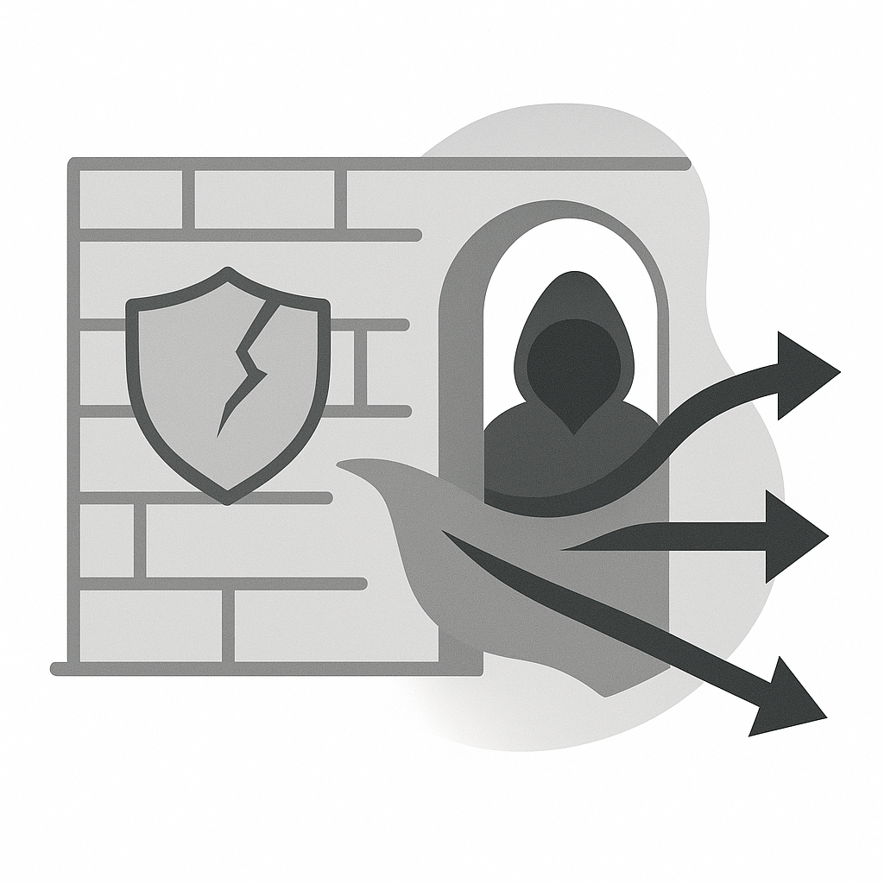
Tradycyjny model bezpieczeństwa – dlaczego nie działa?
Model „zaufania perymetrycznego” – nieadekwatny wobec dzisiejszych zagrożeń.
Notes:
Przez lata większość organizacji opierała swoje bezpieczeństwo na tzw. modelu zaufania perymetrycznego. Zakładano, że jeśli ktoś lub coś znajduje się ‘wewnątrz’ firmowej sieci – można mu ufać. Głównym zadaniem było więc zbudowanie mocnej ‘ściany’ – czyli firewalla – na granicy sieci, i pilnowanie wejścia z zewnątrz.
Jednak ten model zupełnie nie sprawdza się wobec dzisiejszych zagrożeń. Przede wszystkim dlatego, że obecnie mamy wielu użytkowników zdalnych, usługi chmurowe, setki urządzeń mobilnych – a także liczne integracje z zewnętrznymi podmiotami. Granice sieci są rozmyte lub wręcz zanikają. Co więcej, gdy atakujący pokona perymetr – uzyskuje bardzo szeroki dostęp, często do całej infrastruktury.
Dlatego dzisiaj nie możemy już ufać tylko temu, co ‘wewnątrz’ – potrzebujemy podejścia, które zakłada brak zaufania z definicji, nawet do własnych zasobów i użytkowników. I właśnie takie podejście oferuje architektura Zero Trust.

Slide 5
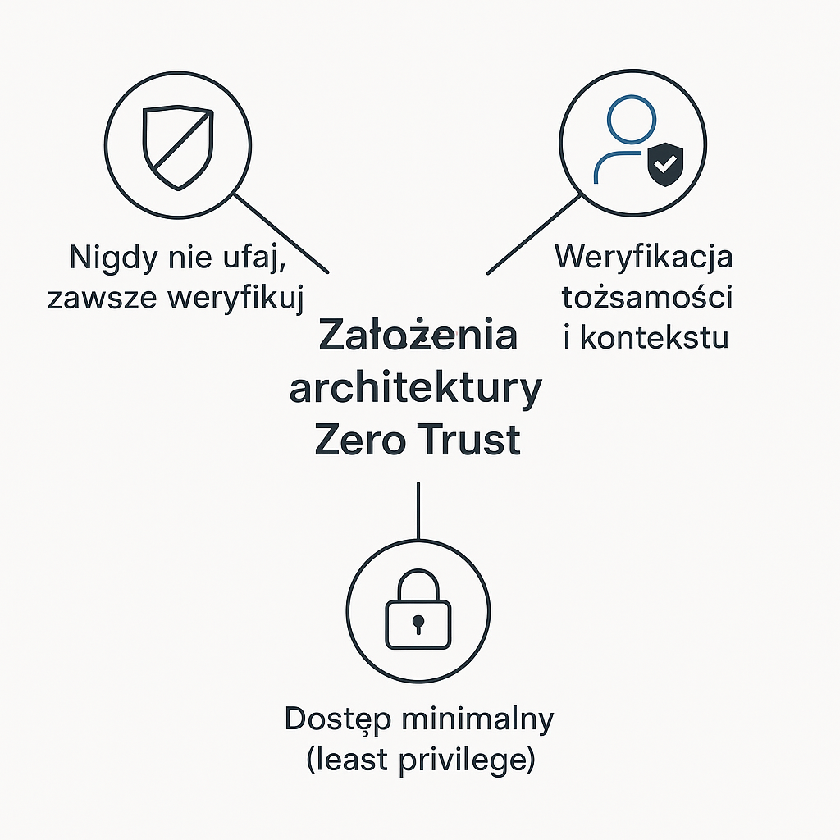
Założenia architektury Zero Trust
Nigdy nie ufaj, zawsze weryfikuj
Weryfikacja tożsamości i kontekstu
Dostęp minimalny (least privilege)
Notes:
Architektura Zero Trust opiera się na trzech fundamentalnych założeniach, które całkowicie zmieniają podejście do bezpieczeństwa w organizacji.
Po pierwsze: Nigdy nie ufaj, zawsze weryfikuj. To znaczy, że nie zakładamy zaufania nawet wobec użytkowników i urządzeń już obecnych w sieci. Każdy dostęp – do każdej usługi, pliku czy aplikacji – powinien być każdorazowo sprawdzany.
Po drugie: Weryfikacja tożsamości i kontekstu. Nie wystarczy tylko znać login i hasło – system musi upewnić się, że dany użytkownik naprawdę jest tym, za kogo się podaje, a także czy łączy się z właściwego urządzenia, we właściwym czasie i miejscu. Często wykorzystuje się tu MFA (uwierzytelnianie wieloskładnikowe) i analizę zachowania.
Po trzecie: Dostęp minimalny, czyli zasada najmniejszych uprawnień (least privilege). Użytkownik powinien mieć dostęp wyłącznie do tych zasobów i funkcji, które są mu niezbędne do pracy – nic ponadto. Ogranicza to skutki ewentualnego naruszenia i minimalizuje ryzyko nadużyć, również tych pochodzących z wewnątrz organizacji.
Te trzy filary Zero Trust sprawiają, że nawet jeśli atakujący dostanie się do naszej infrastruktury, jego możliwości będą od razu ściśle ograniczone, a wszelkie nietypowe działania zostaną szybko wykryte i zablokowane.

Slide 6
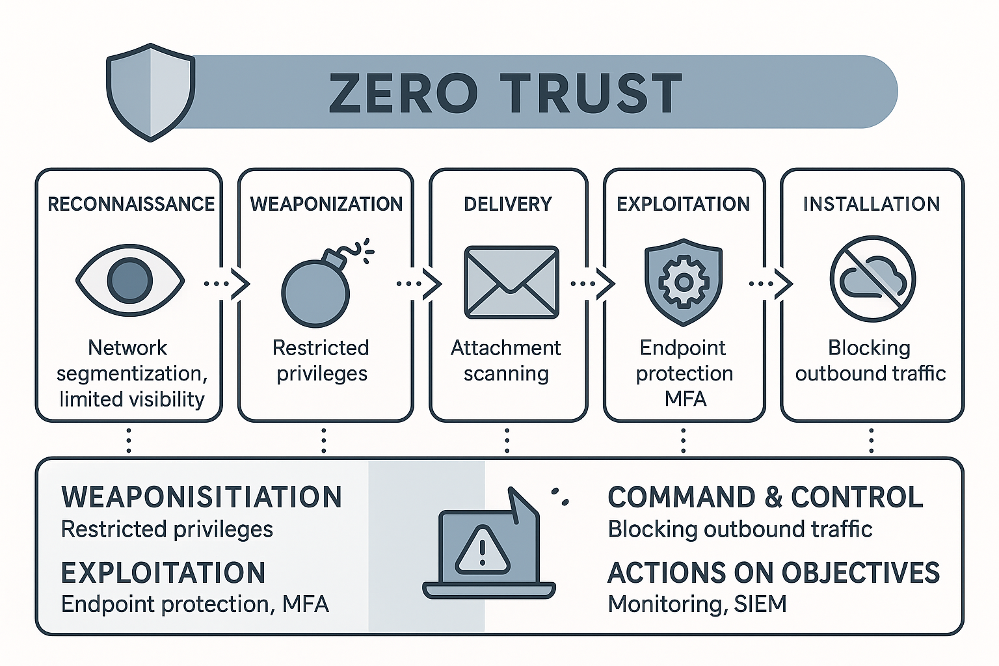
Zero Trust a cyberprzestępczość – połączenie
Zero Trust minimalizuje skutki działań cyberprzestępców, nawet jeśli pokonają perymetr.
Notes:
Zero Trust całkowicie zmienia sposób myślenia o obronie przed cyberprzestępcami. Tradycyjne podejście polegało na budowaniu jak najgrubszego 'muru' – czyli zabezpieczaniu perymetru sieci. Dzisiaj, kiedy ataki są coraz bardziej zaawansowane i złożone, musimy założyć, że prędzej czy później ktoś ten mur pokona.
Zero Trust zakłada, że do incydentu w końcu dojdzie – dlatego wszystkie procesy i systemy są przygotowane, żeby zminimalizować skutki włamania. Gdy cyberprzestępca przedrze się przez perymetr, nie otrzymuje automatycznie zaufania ani szerokich uprawnień. Każdy jego ruch, każda próba dostępu – nawet do podstawowych zasobów – wymaga dodatkowej weryfikacji.
Zero Trust łamie w ten sposób tzw. „łańcuch ataku” (ang. kill chain). Po pokonaniu pierwszego etapu atakujący natrafia na kolejne, niezależne warstwy zabezpieczeń:
nie ma możliwości łatwego ruchu bocznego (lateral movement) po sieci,
nie przejmie od razu kont o wysokich uprawnieniach,
nie skopiuje masowo danych,
a każda jego aktywność może być automatycznie wykryta i zablokowana.
Dzięki temu nawet skuteczny atak kończy się minimalnymi stratami i szybkim wykryciem, zamiast katastrofy na miarę wycieku wszystkich danych firmy.

Slide 7
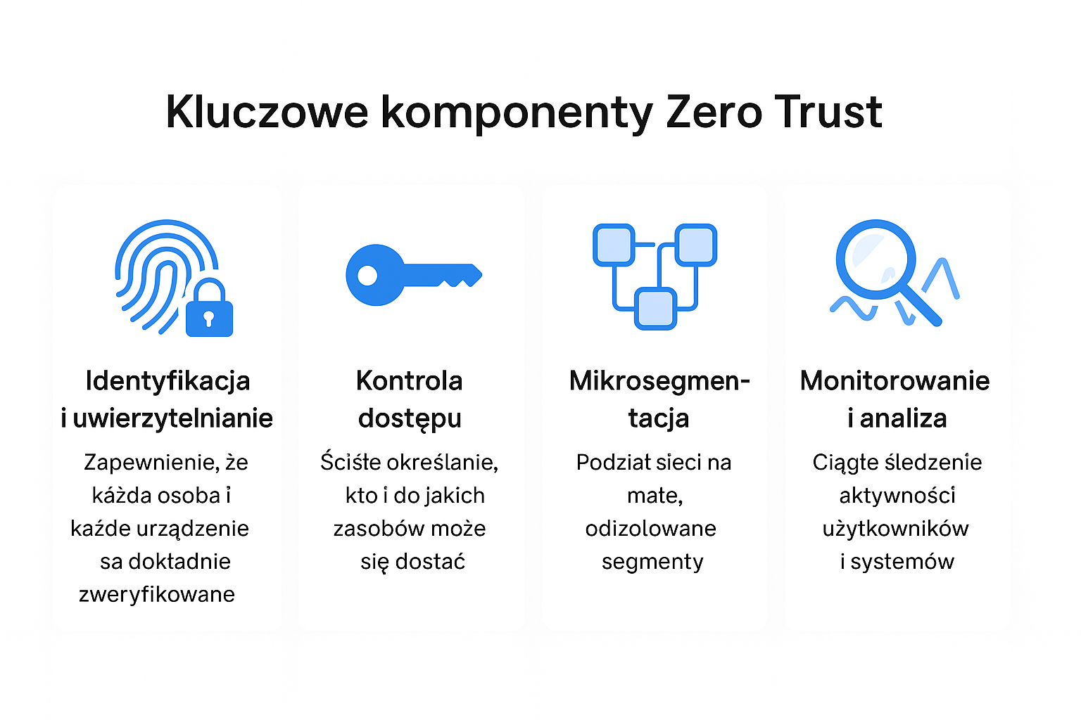
Kluczowe komponenty Zero Trust
Identyfikacja i uwierzytelnianie
Kontrola dostępu
Mikrosegmentacja
Monitorowanie i analiza
Notes:
Architektura Zero Trust składa się z kilku fundamentalnych komponentów, które razem tworzą skuteczną ochronę organizacji:
Identyfikacja i uwierzytelnianie To fundament Zero Trust. Każdy użytkownik, urządzenie czy aplikacja muszą być dokładnie rozpoznane i potwierdzone przed uzyskaniem dostępu do jakichkolwiek zasobów. Najczęściej stosuje się tu uwierzytelnianie wieloskładnikowe (MFA) oraz stałą weryfikację tożsamości – nie tylko przy logowaniu, ale także przy każdej próbie dostępu.
Kontrola dostępu W Zero Trust obowiązuje zasada najmniejszych uprawnień. Każdemu przyznaje się wyłącznie dostęp niezbędny do wykonywania swoich zadań – nic więcej. Polityki dostępu są szczegółowe i dynamicznie dostosowywane do kontekstu (kto, skąd, kiedy, do czego chce się dostać).
Mikrosegmentacja Sieć nie jest jedną wielką strefą zaufania – dzieli się ją na małe, odseparowane segmenty. Każda część infrastruktury jest chroniona osobno, co uniemożliwia atakującemu swobodne przemieszczanie się po sieci po przełamaniu jednej warstwy zabezpieczeń.
Monitorowanie i analiza Ciągły monitoring wszystkich działań, dostępów i przepływu danych pozwala szybko wykryć nietypowe, potencjalnie groźne zachowania. Wykorzystuje się tu narzędzia klasy SIEM, EDR, automatyczne systemy wykrywania anomalii, a także elementy automatyzacji reakcji.
Wszystkie te elementy współpracują ze sobą, tworząc środowisko, gdzie zaufanie nigdy nie jest automatyczne, a każda próba dostępu jest skrupulatnie kontrolowana i analizowana.

Slide 8
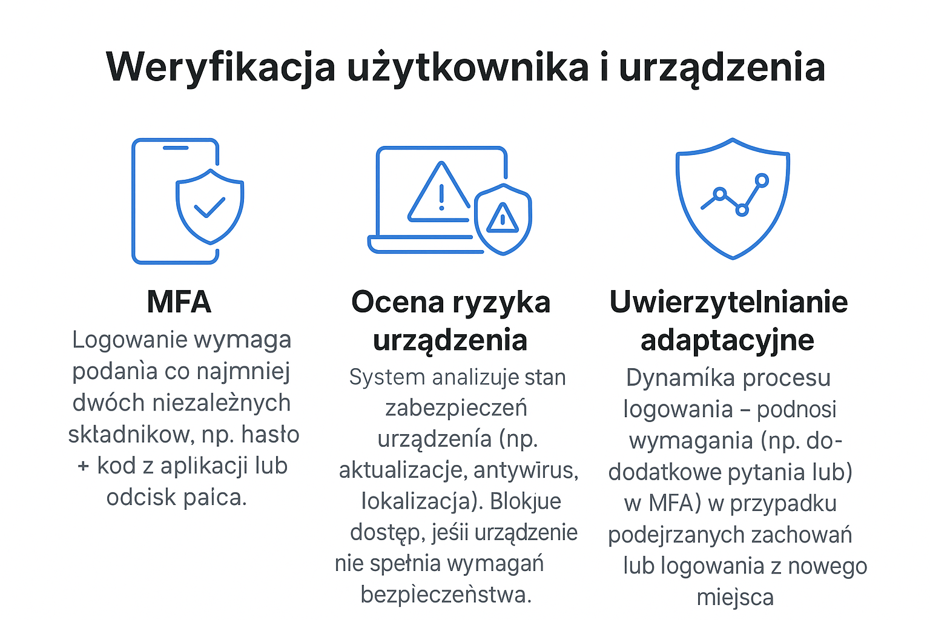
Weryfikacja użytkownika i urządzenia
MFA
Ocena ryzyka urządzenia
Uwierzytelnianie adaptacyjne
Notes:
Jednym z filarów Zero Trust jest ciągła i wielopoziomowa weryfikacja użytkownika oraz urządzenia, z którego korzysta. Jak to wygląda w praktyce?
MFA – uwierzytelnianie wieloskładnikowe To już standard bezpieczeństwa. MFA oznacza, że oprócz hasła użytkownik musi podać dodatkowy składnik, np. jednorazowy kod SMS, potwierdzenie w aplikacji mobilnej czy odcisk palca. Dzięki temu nawet jeśli ktoś przejmie nasze hasło, atakujący nie zaloguje się bez drugiego składnika. Przykłady narzędzi to Google Authenticator, Duo Security czy Microsoft Authenticator.
Ocena ryzyka urządzenia Zero Trust nie ufa żadnemu urządzeniu z definicji. System sprawdza, czy komputer, tablet czy telefon są zgodne z polityką bezpieczeństwa – czy mają aktualne oprogramowanie, czy nie są zainfekowane, czy mają włączone szyfrowanie dysku. Jeśli urządzenie nie spełnia wymagań, dostęp do zasobów może być automatycznie ograniczony lub zablokowany. Przykłady narzędzi: Microsoft Intune, CrowdStrike Falcon.
Uwierzytelnianie adaptacyjne To dynamiczna ocena ryzyka na podstawie kontekstu – gdzie znajduje się użytkownik, z jakiego urządzenia i o jakiej porze się loguje. Jeśli próba dostępu jest nietypowa (np. logowanie z egzotycznego kraju, nietypowy czas), system może zażądać dodatkowej weryfikacji lub odrzucić logowanie. Takie mechanizmy znajdziemy np. w Azure AD Conditional Access czy Okta Adaptive MFA.
Wszystkie te narzędzia skutecznie podnoszą poziom bezpieczeństwa – nawet jeśli dane logowania wyciekną, a użytkownik popełni błąd, atakującemu trudno będzie przejść przez kolejne warstwy zabezpieczeń.

Slide 9
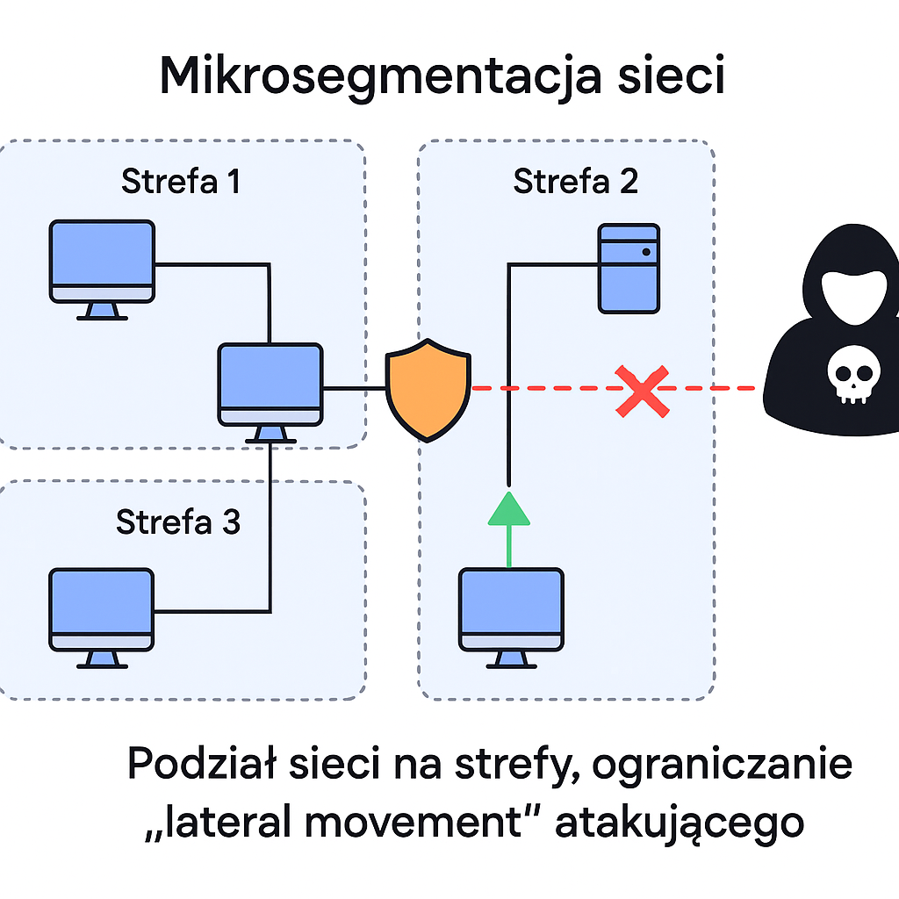
Mikrosegmentacja sieci
Podział sieci na strefy, ograniczanie „lateral movement” atakującego.
Notes:
Jednym z kluczowych założeń architektury Zero Trust jest mikrosegmentacja, czyli dzielenie sieci na wiele mniejszych, odseparowanych od siebie stref.
W tradycyjnych sieciach – jeśli atakujący przełamie jedną ochronę, często może swobodnie poruszać się po całej infrastrukturze, czyli wykonać tzw. 'lateral movement'. To pozwala mu zainfekować kolejne komputery, serwery czy nawet przejąć kontrolę nad krytycznymi systemami.
Mikrosegmentacja temu zapobiega. Każda grupa urządzeń, aplikacji czy użytkowników funkcjonuje w swojej wydzielonej strefie sieciowej – dostęp pomiędzy nimi jest ściśle kontrolowany, a często całkowicie zablokowany. Nawet jeśli atakujący uzyska dostęp do jednego segmentu, nie może łatwo przeskoczyć do innych – jego możliwości są mocno ograniczone.
Przykład praktyczny: Jeśli wirus dostanie się na jedną stację roboczą, nie może już samodzielnie rozprzestrzenić się na serwery czy inne komputery, bo nie ma do nich dostępu sieciowego. To bardzo utrudnia przeprowadzenie skutecznego ataku i daje zespołom bezpieczeństwa czas na reakcję.
Mikrosegmentację można realizować za pomocą nowoczesnych firewalli, rozwiązań SDN czy polityk wirtualnych sieci – coraz częściej też automatyzuje się to narzędziami dedykowanymi Zero Trust.

Slide 10
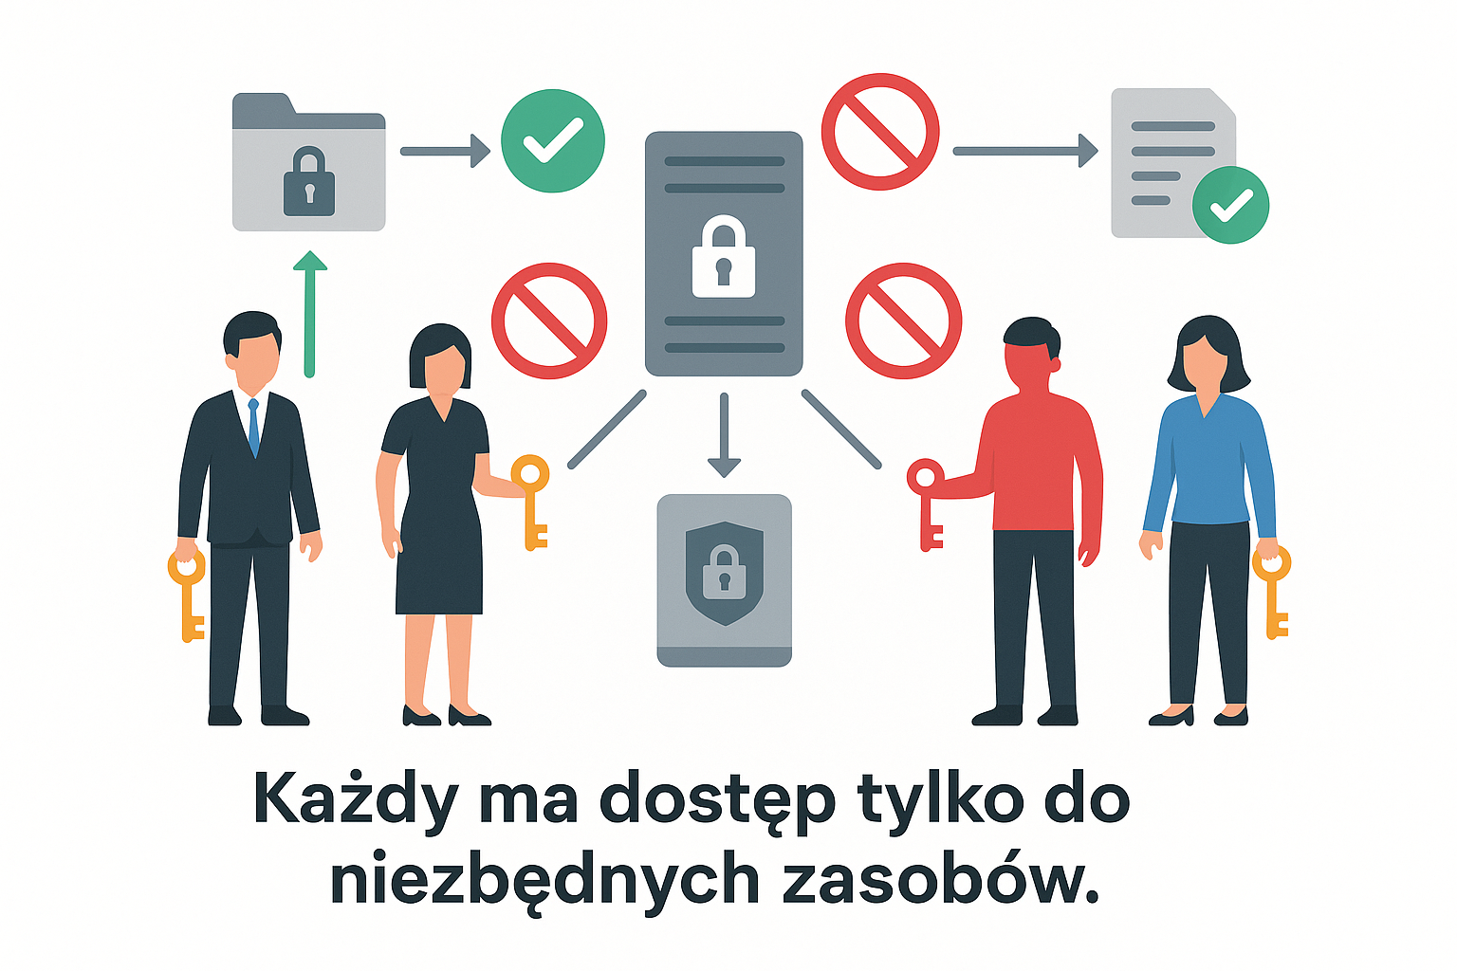
Least Privilege Access
Każdy ma dostęp tylko do niezbędnych zasobów.
Notes:
Zasada najmniejszych uprawnień, czyli Least Privilege Access, to fundament podejścia Zero Trust. Polega ona na tym, że każdy użytkownik – niezależnie od stanowiska – ma dostęp wyłącznie do tych zasobów i danych, które są mu absolutnie niezbędne do wykonywania swoich obowiązków, nic ponad to.
Dlaczego to takie ważne? Wielu poważnych incydentów bezpieczeństwa wynika nie z ataku z zewnątrz, ale z działań od środka – przez pracowników, którzy wykorzystują nadmierne uprawnienia, bądź przez konta przejęte przez cyberprzestępców. Jeśli administrator, analityk czy nawet zwykły użytkownik ma dostęp do wszystkiego, pojedyncze naruszenie takiego konta może prowadzić do ogromnych szkód: masowego wycieku danych, sabotażu, czy rozprzestrzenienia złośliwego oprogramowania.
Z kolei dzięki zasadzie minimalnych uprawnień – nawet jeśli ktoś z wewnątrz będzie próbował działać na szkodę organizacji, albo jego konto zostanie przejęte, zakres możliwych strat jest ograniczony do absolutnego minimum. Każda próba uzyskania szerszego dostępu niż zwykle staje się od razu podejrzana i może zostać automatycznie wykryta przez systemy monitoringu.
W praktyce oznacza to, że regularnie przeglądamy i ograniczamy uprawnienia użytkowników, eliminujemy tzw. 'przywileje domyślne', a dostęp do wrażliwych danych jest przyznawany tylko na określony czas i za zgodą.

Slide 11
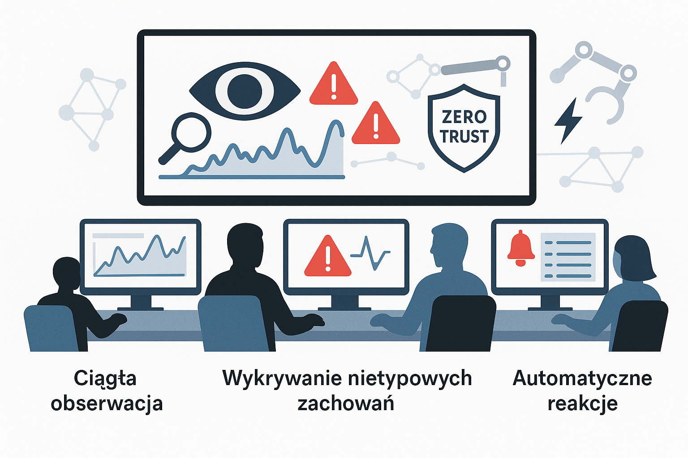
Monitorowanie i analiza (SOC)
Ciągła obserwacja
Wykrywanie nietypowych zachowań
Automatyczne reakcje
Notes:
W architekturze Zero Trust monitorowanie i analiza są absolutnie kluczowe, a ich znaczenie dla pracy zespołu SOC i informatyków śledczych nieustannie rośnie.
Ciągła obserwacja Zero Trust zakłada, że nie ma zaufanych użytkowników ani urządzeń, dlatego każdy dostęp, każda akcja i każdy przepływ danych są cały czas monitorowane. To oznacza, że SOC ma stały, pełny wgląd we wszystko, co dzieje się w organizacji – od logowania użytkowników, przez ruch sieciowy, aż po działania administratorów.
Wykrywanie nietypowych zachowań Dzięki temu podejściu bardzo szybko można wykryć wszelkie anomalie – czyli działania odbiegające od normalnych zachowań użytkowników i systemów. Przykład: jeśli ktoś zaloguje się z nietypowej lokalizacji albo nagle zacznie pobierać duże ilości danych, system natychmiast to wychwyci.
Automatyczne reakcje Zero Trust łączy monitoring z automatyzacją. Nowoczesne narzędzia (np. SOAR, EDR, SIEM) potrafią nie tylko generować alerty, ale też automatycznie reagować na wykryte incydenty – na przykład blokując konto, izolując komputer czy powiadamiając odpowiednie osoby. Dzięki temu zespoły SOC i informatycy śledczy mogą błyskawicznie przeciwdziałać zagrożeniom, a cała ścieżka działań jest dobrze udokumentowana do późniejszej analizy lub dochodzenia.
Podsumowując: Zero Trust znacznie ułatwia codzienną pracę zespołów bezpieczeństwa, skraca czas wykrycia i reakcji na incydenty oraz pozwala szybciej i skuteczniej prowadzić działania śledcze.

Slide 12
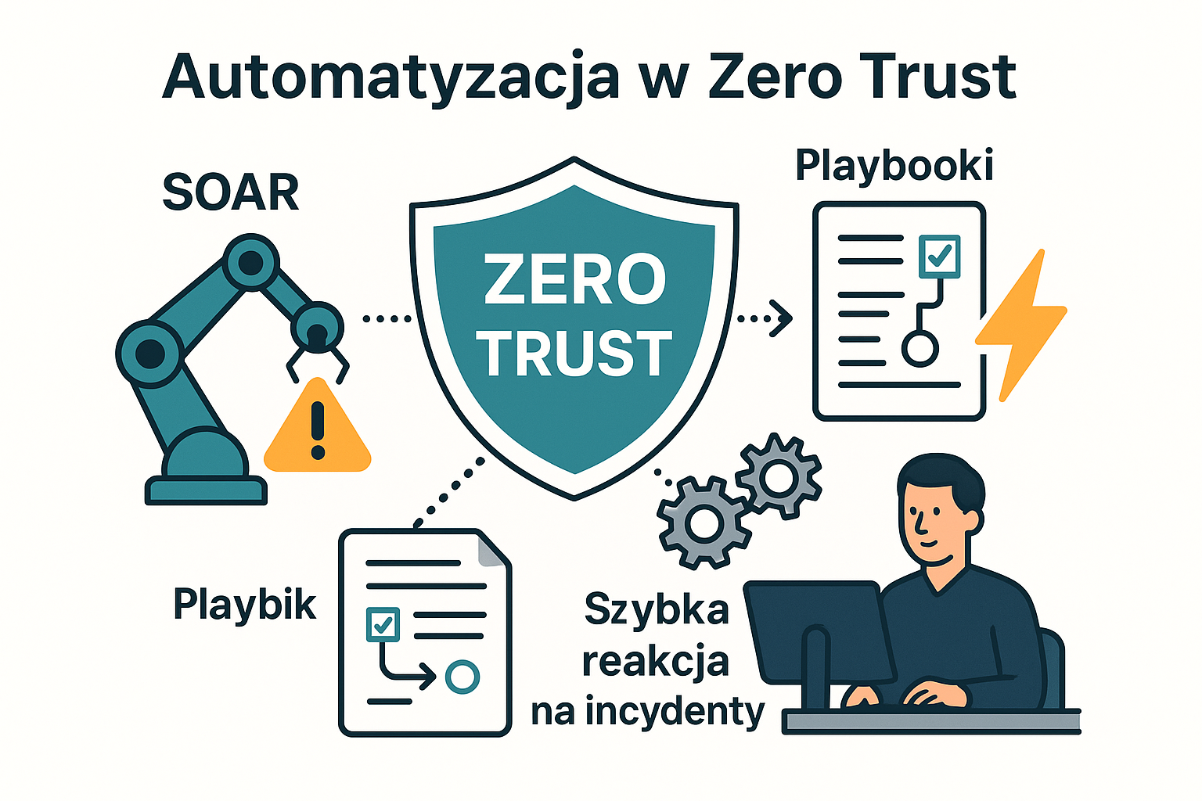
Automatyzacja w Zero Trust
SOAR
Playbooki
Szybka reakcja na incydenty
Notes:
Jednym z największych atutów architektury Zero Trust jest szerokie wykorzystanie automatyzacji w codziennej obronie organizacji.
SOAR (Security Orchestration, Automation & Response) To specjalistyczne narzędzia, które pozwalają zautomatyzować reakcje na incydenty – od momentu wykrycia zagrożenia, aż po dokumentowanie i raportowanie całego procesu. SOAR integruje się z systemami monitoringu, EDR, SIEM i innymi narzędziami bezpieczeństwa.
Playbooki Automatyzacja opiera się na tzw. playbookach, czyli gotowych scenariuszach działań na różne typy incydentów. Przykład: jeśli system wykryje podejrzane logowanie lub próbę wycieku danych, playbook może automatycznie zablokować użytkownika, odizolować maszynę, zebrać logi do analizy i powiadomić zespół SOC – wszystko bez udziału człowieka lub z minimalną interwencją.
Szybka reakcja na incydenty Automatyzacja radykalnie skraca czas od wykrycia do reakcji na zagrożenie. Dzięki temu nawet zaawansowane ataki mają dużo mniejsze szanse na rozprzestrzenienie się i wyrządzenie szkód. Dodatkowo, każda akcja jest dokładnie rejestrowana, co ułatwia późniejsze dochodzenie.
Podsumowując: automatyzacja w Zero Trust pozwala działać szybciej, skuteczniej i bardziej konsekwentnie niż przy tradycyjnych, ręcznych procesach. To nie tylko oszczędność czasu zespołu SOC, ale przede wszystkim realne ograniczenie skutków ataków.

Slide 13
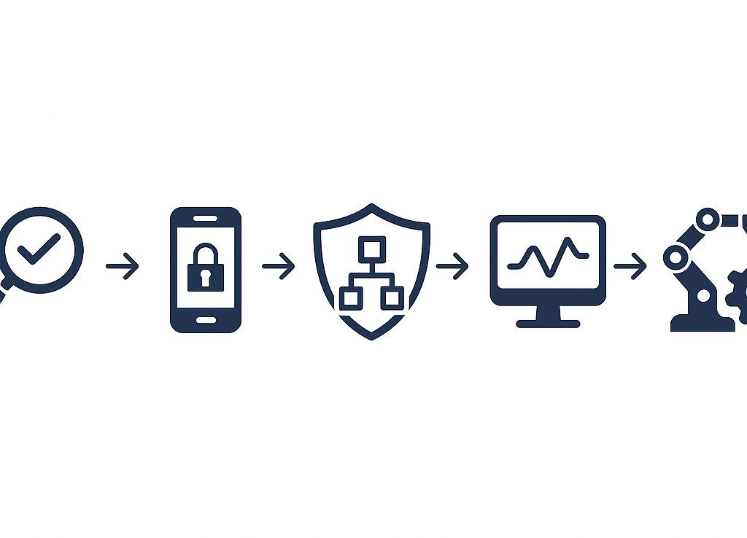
Wdrożenie Zero Trust – krok po kroku
Audyt i klasyfikacja zasobów
Wprowadzenie MFA
Mikrosegmentacja
Monitoring
Automatyzacja reakcji
Notes:
Wdrożenie Zero Trust to nie jest jednorazowa operacja, ale przemyślany proces realizowany etapami. Każdy z nich wnosi istotną wartość do bezpieczeństwa organizacji. Pokażę to na konkretnych przykładach:
Audyt i klasyfikacja zasobów Zaczynamy od inwentaryzacji – musimy wiedzieć, jakie mamy zasoby, gdzie są najważniejsze dane i kto ma do nich dostęp. Przykład: audyt kont użytkowników w firmie, identyfikacja serwerów z danymi wrażliwymi czy aplikacji o znaczeniu krytycznym.
Wprowadzenie MFA Następnie wdrażamy uwierzytelnianie wieloskładnikowe (MFA) – nie tylko dla administratorów, ale dla wszystkich użytkowników, nawet tych zdalnych. Dzięki temu, nawet jeśli ktoś wykradnie nasze hasło, nie zaloguje się bez drugiego składnika. Przykład: wymóg potwierdzenia logowania w aplikacji mobilnej lub kodu SMS dla każdego pracownika.
Mikrosegmentacja Kolejny krok to podział sieci na strefy – mikrosegmentacja. Tworzymy wydzielone segmenty, np. osobną sieć dla finansów, IT czy produkcji. Dzięki temu nawet jeśli dojdzie do incydentu, atakujący nie przeniesie się łatwo do innych części firmy.
Monitoring Uruchamiamy centralne systemy monitorowania – zbieramy logi z komputerów, serwerów, urządzeń sieciowych. Korzystamy z narzędzi SIEM i EDR, które pozwalają szybko wykryć nietypowe zachowania i podejrzane działania.
Automatyzacja reakcji Na koniec łączymy monitoring z automatyzacją, czyli systemem SOAR. Przykład: kiedy zostanie wykryte podejrzane logowanie z innego kraju, system automatycznie blokuje dostęp, powiadamia SOC i uruchamia procedurę śledczą – wszystko w kilka sekund, bez czekania na ręczną reakcję.
Warto pamiętać, że wdrożenie Zero Trust to ciągła praca – regularne przeglądy, testy i doskonalenie polityk są kluczowe dla utrzymania wysokiego poziomu bezpieczeństwa.

Slide 14
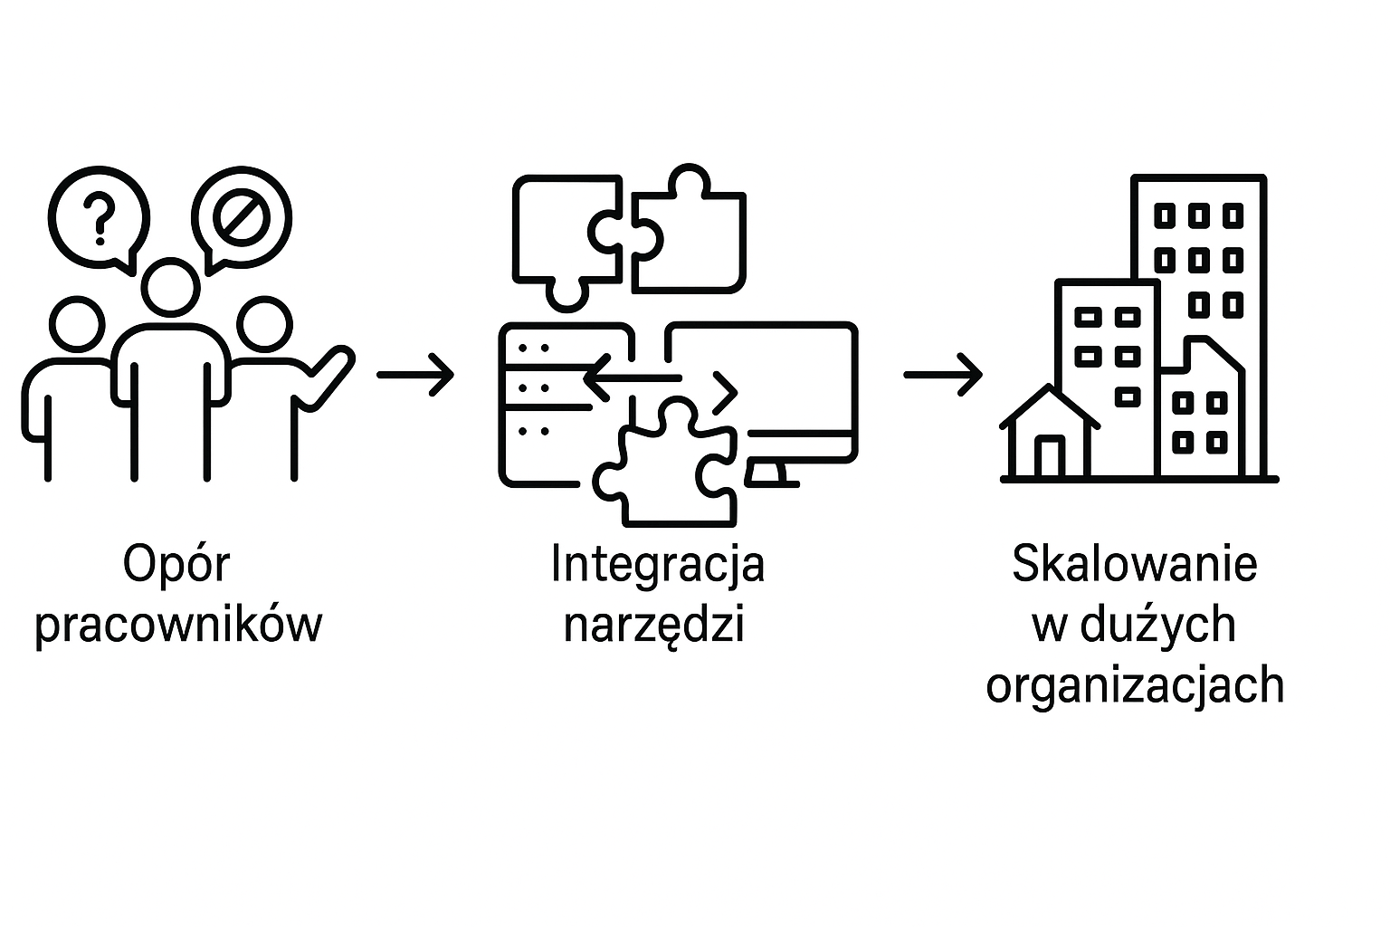
Najczęstsze wyzwania przy wdrożeniu
Opór pracowników
Integracja narzędzi
Skalowanie w dużych organizacjach
Notes:
Wdrożenie Zero Trust to nie tylko zmiana technologii, ale też sposobu myślenia całej organizacji, a po drodze zespoły IT napotykają konkretne wyzwania:
Opór pracowników Zmiana przyzwyczajeń zawsze wywołuje opór. Pracownicy często nie rozumieją, dlaczego nagle muszą używać MFA, logować się w inny sposób, czy zgłaszać każde podniesienie uprawnień. Pojawiają się głosy, że „to niewygodne” albo „nie ufają nam”, co bywa trudne zwłaszcza na początku wdrożenia. Konieczna jest edukacja i pokazanie, że chodzi o bezpieczeństwo wszystkich, nie brak zaufania do pracowników.
Integracja narzędzi Kolejny problem to integracja nowych rozwiązań Zero Trust z już istniejącymi systemami – nie zawsze wszystko do siebie pasuje od razu. Bywa, że narzędzia pochodzą od różnych producentów, wymagają dodatkowych łączników lub ręcznego mapowania uprawnień i procesów. To oznacza dodatkową pracę dla zespołów IT oraz ryzyko pojawienia się „dziur” w zabezpieczeniach w okresie przejściowym.
Skalowanie w dużych organizacjach W dużych firmach czy instytucjach wdrożenie Zero Trust to ogromne wyzwanie organizacyjne. Trzeba dostosować polityki bezpieczeństwa do tysięcy użytkowników, dziesiątek działów, wielu lokalizacji i setek aplikacji. Skalowanie wymaga przemyślanych procesów, automatyzacji i cierpliwości, bo nie wszystko da się zrobić od razu – kluczem jest etapowe wdrażanie i ciągła optymalizacja.
Podsumowując, Zero Trust to droga, która wymaga nie tylko narzędzi, ale też zmian kulturowych, edukacji oraz konsekwencji w egzekwowaniu nowych zasad.

Slide 15
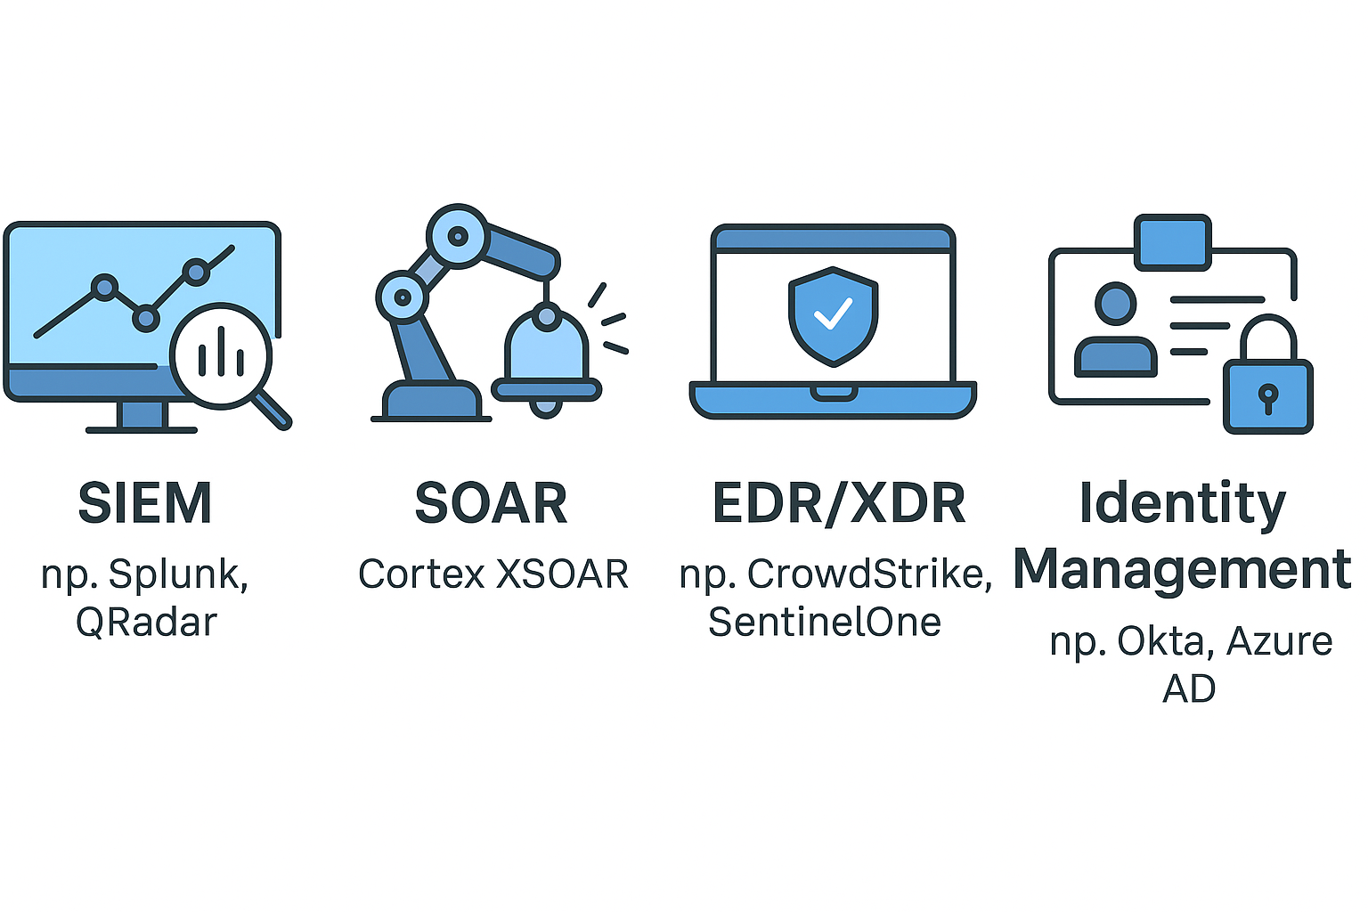
Narzędzia wspierające Zero Trust
SIEM (np. Splunk, QRadar)
SOAR (np. Cortex XSOAR)
EDR/XDR
Identity Management
Notes:
Architektura Zero Trust nie opiera się wyłącznie na jednej technologii – skuteczne wdrożenie wymaga integracji kilku klas narzędzi, z których każde spełnia inną, ważną funkcję:
SIEM – przykłady to Splunk, IBM QRadar czy open-source’owy Wazuh. SIEM zbiera logi i zdarzenia z całej infrastruktury, analizuje je w czasie rzeczywistym, koreluje i pozwala szybko wykrywać nietypowe lub podejrzane działania. To właśnie SIEM daje zespołom SOC centralny punkt widzenia na bezpieczeństwo organizacji.
SOAR – np. Cortex XSOAR, IBM Resilient, czy open-source’owy Shuffle. SOAR automatyzuje i koordynuje reakcje na incydenty. Pozwala tworzyć playbooki, czyli zautomatyzowane scenariusze postępowania w razie wykrycia zagrożenia – od powiadamiania zespołu, przez izolację urządzenia, aż po przygotowanie raportu śledczego.
EDR/XDR – czyli Endpoint Detection & Response lub Extended Detection & Response, np. CrowdStrike, SentinelOne, Microsoft Defender for Endpoint czy open-source’owy Velociraptor. Te narzędzia monitorują punkty końcowe – komputery, serwery, laptopy – wykrywają i blokują złośliwe oprogramowanie, a także pozwalają na szybkie izolowanie zainfekowanych stacji i analizę forensics.
Identity Management – systemy zarządzania tożsamością i dostępem, takie jak Okta, Microsoft Azure AD, czy OneLogin. To one odpowiadają za weryfikację użytkowników, przyznawanie uprawnień zgodnie z zasadą najmniejszych uprawnień oraz egzekwowanie MFA.
Dzięki połączeniu tych narzędzi możemy realizować wszystkie założenia Zero Trust – od kontroli tożsamości, przez ciągły monitoring i analizę, aż po błyskawiczną i zautomatyzowaną reakcję na incydenty.

Slide 16
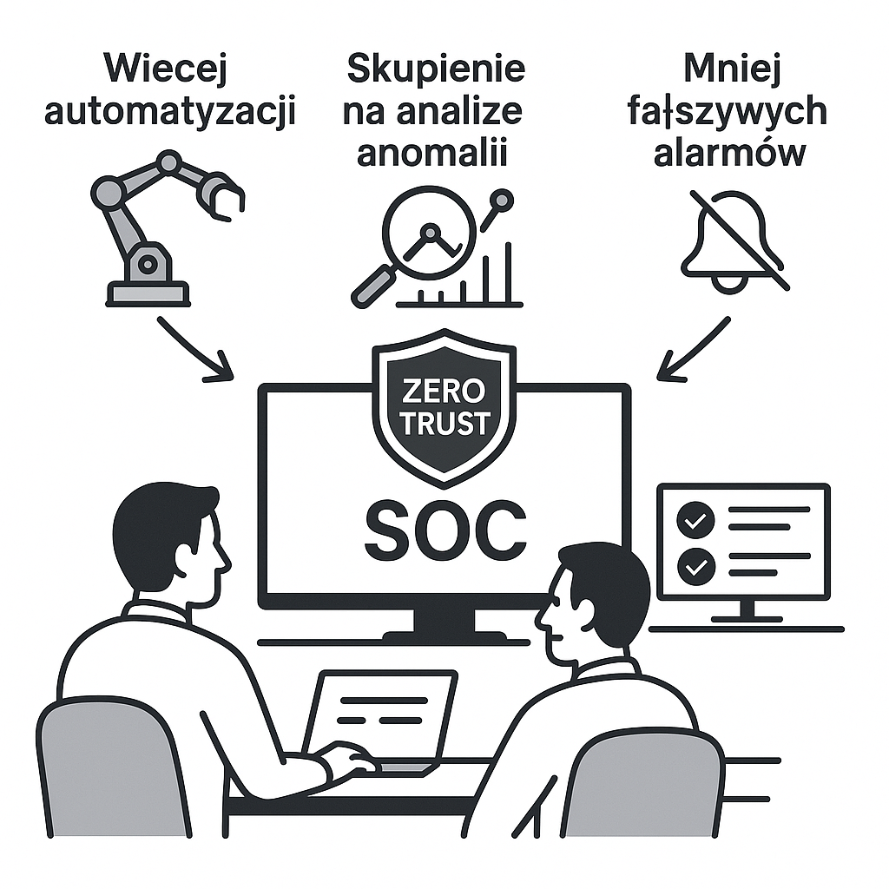
Jak Zero Trust zmienia rolę SOC?
Więcej automatyzacji
Skupienie na analizie anomalii
Mniej fałszywych alarmów
Notes:
Wdrożenie Zero Trust wyraźnie zmienia sposób działania zespołów SOC i codzienną pracę analityków bezpieczeństwa.
Więcej automatyzacji Dzięki integracji systemów SIEM, SOAR czy EDR, SOC coraz więcej powtarzalnych zadań realizuje automatycznie. Automatyczne playbooki mogą izolować stacje, blokować konta czy uruchamiać zbieranie dowodów bez udziału człowieka, co pozwala analitykom skupić się na naprawdę wymagających incydentach.
Skupienie na analizie anomalii Zero Trust zapewnia ciągły, szczegółowy monitoring wszystkich działań i dostępów. Zamiast ręcznie przeglądać logi czy szukać „igły w stogu siana”, analitycy mogą skoncentrować się na analizie wykrytych anomalii, które faktycznie odbiegają od normy i mają potencjał wskazywać na realny atak lub zagrożenie.
Mniej fałszywych alarmów Dzięki precyzyjniejszym politykom dostępu, lepszemu kontekstowi i automatyzacji – liczba fałszywych pozytywów wyraźnie spada. To oznacza, że SOC nie jest zasypywany setkami nieistotnych powiadomień, tylko dostaje sygnały o naprawdę podejrzanych lub groźnych zdarzeniach.
Podsumowując: Zero Trust nie tylko podnosi poziom bezpieczeństwa organizacji, ale przede wszystkim sprawia, że praca analityka SOC staje się bardziej efektywna, satysfakcjonująca i daje realny wpływ na obronę firmy przed cyberprzestępcami.

Slide 17
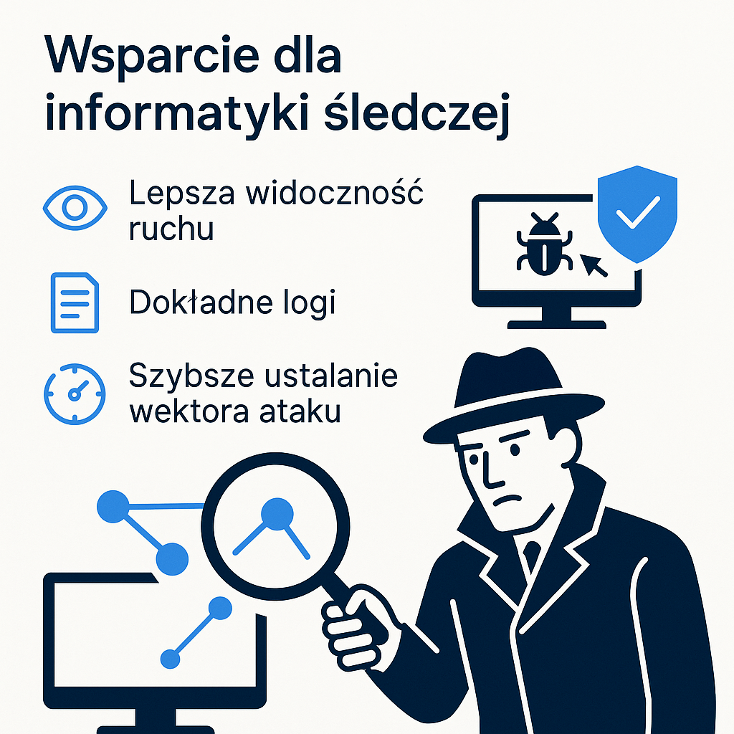
Wsparcie dla informatyki śledczej
Lepsza widoczność ruchu
Dokładne logi
Szybsze ustalanie wektora ataku
Notes:
Architektura Zero Trust to ogromne wsparcie dla informatyków śledczych prowadzących dochodzenia po incydentach cyberbezpieczeństwa.
Lepsza widoczność ruchu Zero Trust wymusza ciągły monitoring każdego połączenia i akcji w sieci. To sprawia, że widzimy nie tylko co dzieje się na brzegu, ale też wewnątrz organizacji — łatwiej wychwycić podejrzane zachowania, nietypowe transfery danych czy nieautoryzowane próby dostępu. Każda stacja, serwer i użytkownik są stale obserwowani.
Dokładne logi Każda operacja, próba dostępu, logowanie czy transfer plików są rejestrowane w szczegółowych logach. Zero Trust wymusza gromadzenie i zabezpieczanie tych danych, dzięki czemu informatyk śledczy ma kompletny, wiarygodny materiał dowodowy. Nie ma „martwych stref”, a analiza śladów jest szybka i pewna.
Szybsze ustalanie wektora ataku Dzięki mikrosegmentacji i zasadzie najmniejszych uprawnień, ruch atakującego jest mocno ograniczony — łatwiej więc prześledzić każdy jego krok, od wejścia do sieci po kolejne próby eskalacji. Informatyk śledczy może błyskawicznie odtworzyć cały łańcuch zdarzeń, ustalić gdzie zaczęła się infekcja, jak się rozprzestrzeniała i gdzie skończyła, co znacznie przyspiesza dochodzenie i minimalizuje skutki incydentu.
Podsumowując: Zero Trust to nie tylko prewencja, ale też realna pomoc w szybkim i skutecznym prowadzeniu analiz śledczych i przekazywaniu dowodów organom ścigania.

Slide 18
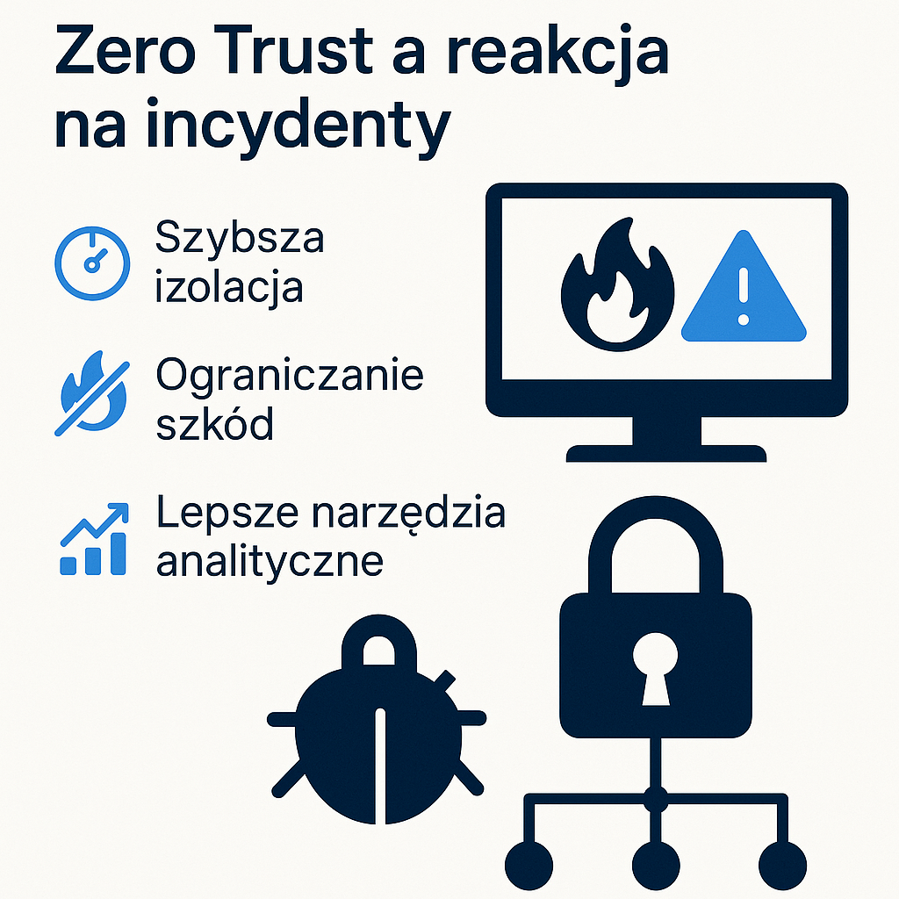
Zero Trust a reakcja na incydenty
Szybsza izolacja
Ograniczanie szkód
Lepsze narzędzia analityczne.
Notes:
Jedną z największych korzyści z wdrożenia architektury Zero Trust jest zdecydowanie szybsza i skuteczniejsza reakcja na incydenty bezpieczeństwa.
Szybsza izolacja Dzięki stałemu monitoringowi i automatyzacji, w momencie wykrycia nietypowego lub niebezpiecznego działania, system Zero Trust potrafi natychmiast odizolować zagrożony komputer, zablokować użytkownika lub ograniczyć dostęp do kluczowych zasobów – nawet bez udziału człowieka. To skraca czas od wykrycia do podjęcia działań z godzin czy dni do minut, a często nawet sekund.
Ograniczanie szkód Dzięki mikrosegmentacji i zasadzie najmniejszych uprawnień, skutki potencjalnego ataku są ograniczone tylko do tego fragmentu sieci, do którego miał dostęp atakujący. Nie ma możliwości swobodnego rozprzestrzeniania się ataku na kolejne systemy – to oznacza mniej zainfekowanych maszyn, mniejsze straty i szybsze przywrócenie ciągłości działania.
Lepsze narzędzia analityczne Nowoczesne narzędzia SIEM, SOAR i EDR w architekturze Zero Trust dają zespołom bezpieczeństwa komplet informacji o incydencie w czasie rzeczywistym. Analitycy mogą szybko ustalić, co się wydarzyło, jakie były skutki ataku i podjąć działania naprawcze – a wszystko to jest dokładnie udokumentowane do dalszej analizy lub śledztwa.
Podsumowując: Zero Trust pozwala reagować na incydenty błyskawicznie i skutecznie minimalizować ich konsekwencje, co w praktyce często decyduje o tym, czy incydent zakończy się drobną niedogodnością czy poważnym kryzysem w organizacji.

Slide 19

Współpraca z policją i służbami
Szybsze przekazywanie informacji
Standaryzacja logów
Łatwiejsza współpraca poprzez automatyzację
Wcześniejsze wychwytywanie problematycznych przypadków
Notes:
Współczesne cyberzagrożenia często wymagają nie tylko działań wewnętrznych, ale także współpracy z policją i innymi służbami ścigania. Architektura Zero Trust bardzo tę współpracę ułatwia.
Szybsze przekazywanie informacji Dzięki automatyzacji, centralizacji logów i dobrym narzędziom, zespół SOC oraz informatycy śledczy mogą błyskawicznie zgłosić incydent odpowiednim służbom i przekazać wszystkie potrzebne informacje. To przyspiesza reakcję i zwiększa szanse na powstrzymanie ataku czy złapanie sprawców.
Standaryzacja logów Zero Trust wymusza szczegółowe, ustandaryzowane logowanie każdego działania. Dzięki temu, przekazując materiały dowodowe organom ścigania, mamy pewność, że są one kompletne, spójne i akceptowalne jako dowód. Ułatwia to prowadzenie śledztwa i ogranicza ryzyko odrzucenia dowodów z przyczyn formalnych.
Wspólne ćwiczenia Coraz więcej organizacji organizuje wspólne ćwiczenia z policją, CERT-ami czy innymi służbami. Pozwala to przećwiczyć komunikację, sprawdzić skuteczność procedur i przygotować się na realne incydenty. Wspólne scenariusze pomagają lepiej zrozumieć wymagania wszystkich stron i usprawnić współpracę.
Podsumowując: Bez sprawnej współpracy i wymiany informacji nawet najlepsze technologie nie zapewnią pełnej ochrony – Zero Trust nie tylko podnosi bezpieczeństwo, ale także buduje most między światem IT a organami ścigania.

Slide 20

Przyszłość Zero Trust
AI w Zero Trust
Automatyczne uczenie polityk bezpieczeństwa
Nowe wyzwania (IoT, OT)
Notes:
Zero Trust to koncepcja, która cały czas się rozwija i coraz mocniej korzysta z najnowszych technologii.
AI w Zero Trust Sztuczna inteligencja już dziś pomaga analizować ogromne ilości danych i wykrywać anomalie, których człowiek sam by nie zauważył. W przyszłości AI będzie coraz mocniej zintegrowana z architekturą Zero Trust – nie tylko wykrywając ataki, ale także przewidując zagrożenia, analizując zachowania użytkowników i dynamicznie reagując na nietypowe sytuacje.
Automatyczne uczenie polityk bezpieczeństwa Dzięki machine learningowi polityki bezpieczeństwa nie będą już sztywno ustawiane przez administratorów, ale będą się uczyć na podstawie realnych działań w organizacji. System sam zidentyfikuje, które dostępy są potrzebne, a które są anomalią. To pozwoli jeszcze lepiej ograniczać uprawnienia i szybko reagować na nowe typy ataków.
Nowe wyzwania – IoT i OT Wraz z rozwojem Internetu rzeczy (IoT) i systemów technologii operacyjnej (OT), architektura Zero Trust będzie musiała sprostać zabezpieczaniu tysięcy urządzeń, często słabo zabezpieczonych i rozproszonych. Każde z nich może stać się potencjalną furtką dla atakujących, dlatego podejście Zero Trust będzie kluczowe także w przemyśle, energetyce czy smart cities.
Podsumowując: przyszłość Zero Trust to coraz większa automatyzacja, wykorzystanie AI i elastyczność w obliczu nowych wyzwań – tak, by skutecznie chronić organizacje w zmieniającym się świecie cyfrowym.

Slide 21
Najważniejsze wnioski
Zero Trust nie jest produktem, to proces
Automatyzacja i monitoring to fundamenty
Każda organizacja może być celem
Notes:
Podsumowując całą prezentację, warto zapamiętać trzy najważniejsze rzeczy o Zero Trust:
Zero Trust nie jest produktem, to proces Zero Trust to nie jedno narzędzie, które możemy kupić i wdrożyć jednorazowo, ale długofalowa zmiana podejścia do bezpieczeństwa. To proces, który wymaga stałego doskonalenia, regularnych audytów i dostosowywania polityk do zmieniających się zagrożeń.
Automatyzacja i monitoring to fundamenty Skuteczna ochrona nie jest dziś możliwa bez ciągłego monitoringu i szerokiej automatyzacji. To one pozwalają błyskawicznie wykrywać i reagować na incydenty, skracają czas reakcji i minimalizują straty. Automatyzacja odciąża zespoły SOC, a monitoring daje pełną widoczność nad tym, co dzieje się w sieci.
Każda organizacja może być celem Bez względu na branżę, wielkość czy poziom zaawansowania IT – każda firma czy instytucja może paść ofiarą cyberataku. Dlatego wdrożenie zasad Zero Trust i nowoczesnych narzędzi bezpieczeństwa jest dziś koniecznością, a nie luksusem.
Mam nadzieję, że ta prezentacja pokazała, jak praktycznie podejść do budowy odporności organizacji – i że każdy, nawet z darmowymi narzędziami open source, może zacząć budować swoje Zero Trust już dziś.

Slide 22

Kontakt i materiały dodatkowe
Prelegent: Tomasz Janczewski E-mail: tomasz@janczewski.it Materiały:
https://github.com/tjancz/zero-trust-cybercrime-xxi

Slide 23
Dziękuję
Notes:
Opowiedz o współczesnych zagrożeniach – podaj przykłady głośnych ataków.

